Slide 1
国美互联网PPT
营销中心

Slide 2
陈咬金三板斧（微软雅黑28）
从数据流（状态变化）了解项目细节
从模型设计了解架构
从pr了解新版本变更 新特性

Slide 3
项目
Redis集群设计(最新)
描述raft协议领导选举过程
描述下处理死锁过程
描述下内存暴涨逻辑
描述业务拆分过程。
state machine

Slide 4
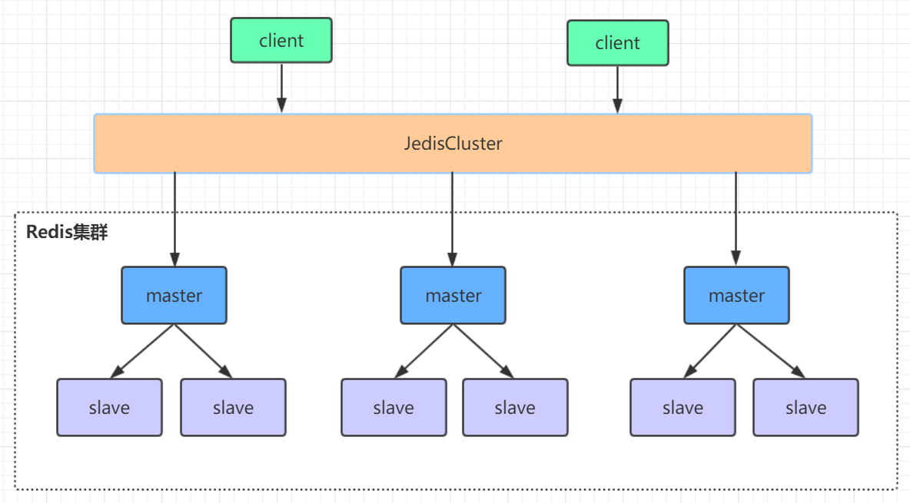
JedisCluster
Notes:
redis集群是一个由多个主从节点群组成的分布式服务器群，它具有复制、高可用和分片特性。Redis集群不需要sentinel哨兵也能完成节点移除和故障转移的功能。需要将每个节点设置成集群模式，这种集群模式没有中心节点，可水平扩展，据官方文档称可以线性扩展到1000节点
https://github.com/xetorthio/jedis (5)

Slide 5
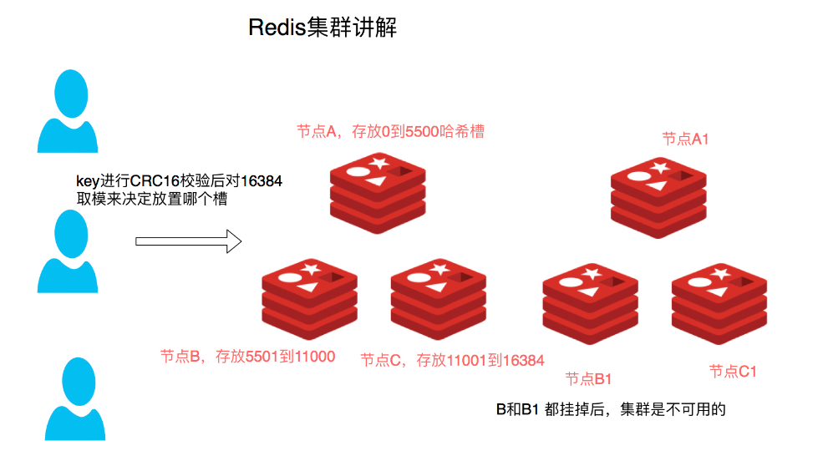
JedisCluster

Slide 6
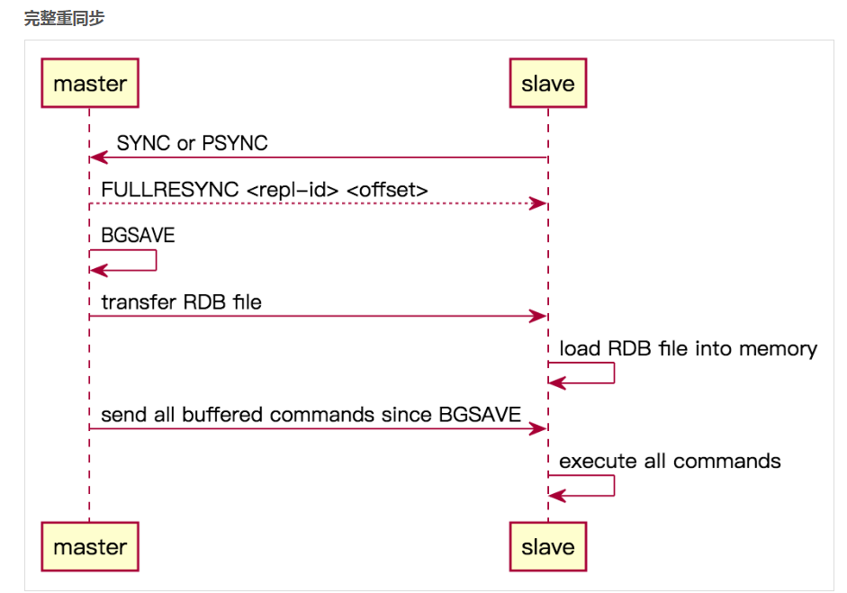
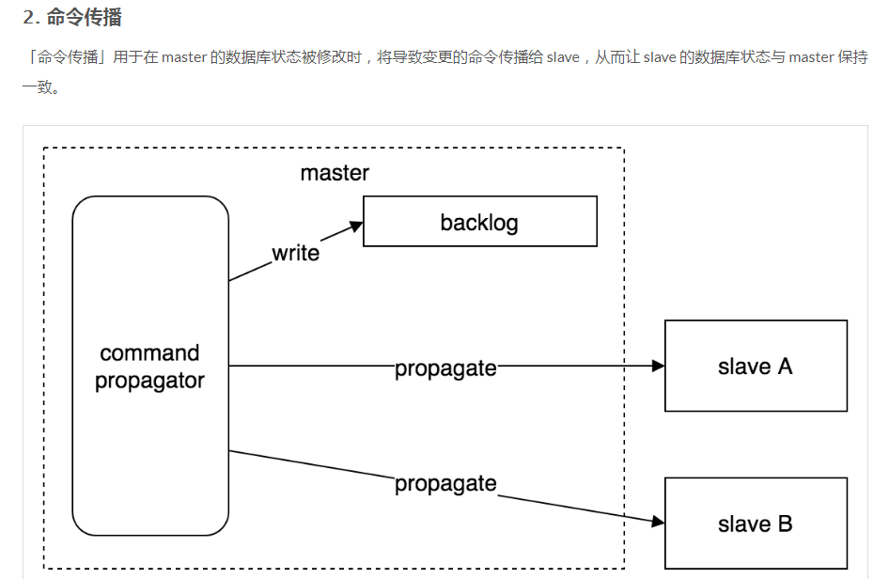
故障转移（master slave 同步3个步骤）
Notes:
1 jianli connent
2. Slave 主动发全量同步请求
3 master 1 fork bgsave rdb文件 2 同时new client 命令存储到起来
master slave客户端 rdb穿上比，全面输出过去
3 master new 命令 发送salve，
backlog队列中，
4 。Savle 重启或者其他故障，回复后发现 重复
https://redis.io/topics/replication
Redis uses by default asynchronous replication, which being low latency and high performance, is the natural replication mode for the vast majority of Redis use cases.
However Redis replicas asynchronously acknowledge the amount of data they received periodically with the master.
So the master does not wait every time for a command to be processed by the replicas, however it knows,
if needed, what replica already processed what command. This allows to have optional synchronous replication.
http://russellluo.com/2018/07/redis-replication-demystified.html
http://mdba.cn/2015/03/16/redis%E5%A4%8D%E5%88%B6%E4%B8%AD%E6%96%AD%E9%97%AE%E9%A2%98-%E6%85%A2%E6%9F%A5%E8%AF%A2/
Redis 部分同步复制 3
https://juejin.im/post/5b67029c6fb9a04fa42fd592#heading-16
This allows to have optional synchronous replication.
redis4.0 psync2
https://www.jianshu.com/p/6fe7c56e487c

Slide 7
故障转移（切换）
碎片：新来业务阻塞吗？
在还没有确立new master之前阻塞的，之后不阻塞，同步数据 1 新建立不阻塞 3全量同步阻塞 3 命令同步或者异步传输，更阻塞
故障切换后，新的slave需进行全量重同步。【new 不维护slave一致性，salve发起请】
同步方式：维护过，mysql oracle肯定知道。全量，增量
Redis在
新的master在选举成功之后，就可以为提供服务了，不阻塞client请求。
在数据不一致方面，依赖replication过程。
Salve发起slaveof命令建立链接 ，然后发起完全同步请求—建立链接
Master 传输fork进程 产生rdb文件后，在期间的命令作为客户端全部发送大slave-完全同步（全量文件+全部增量命令）
在数据完一致后，master 命令传播，根据配置完成同步或者异步的命令的复制。如果backlog队列无法解决，重复（全部增量命令）
Notes:
redis4.0为实现重启后，仍可进行部分重新同步，主要做以下3点： 1 redis关闭时，把复制信息作为辅助字段(AUX Fields)存储在RDB文件中；以实现同步信息持久化。 2 redis启动加载RDB文件时，会把复制信息赋给相关字段；为部分同步 3 redis重新同步时，会上报repl-id和repl-offset同步信息，如果和主实例匹配，且offset还在主实例的复制积压缓冲区内，则只进行部分重新同步。
作者：RogerZhuo 链接：https://www.jianshu.com/p/6fe7c56e487c 来源：简书 著作权归作者所有。商业转载请联系作者获得授权，非商业转载请注明出处。

Slide 8
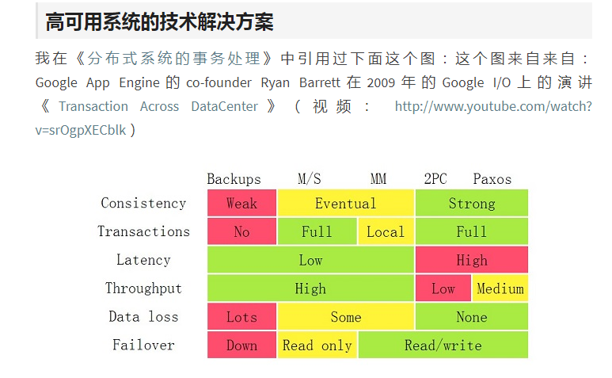
Notes:
https://raft.github.io/

Slide 9
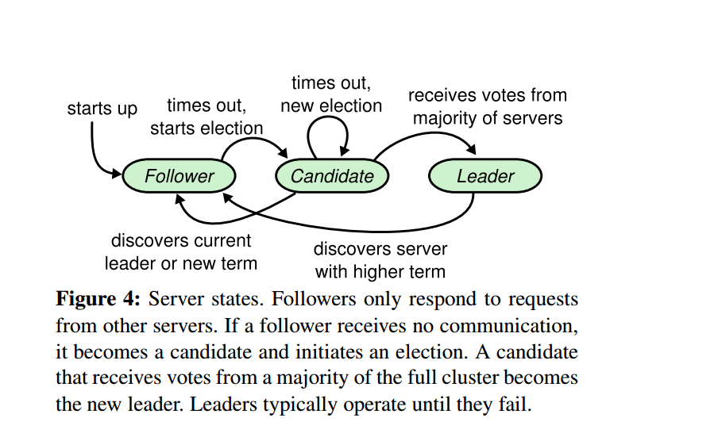
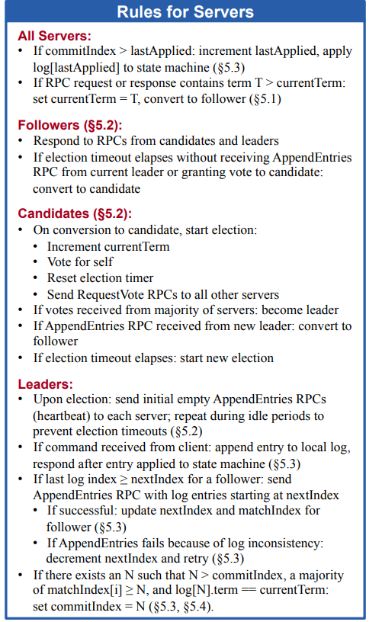

Slide 10
Raft-1
https://raft.github.io/
Select Leader
5.2
任期号为王，任期异常覆盖日志情况不考虑 （什么网络分区舍去 正常如何）
2个候选人无限重复选举split一样的（什么网络分区舍去 正常如何）
看懂Figure 1 2 4 举例
Raft 一共18个视频，全部看完 （2）
Notes:
里面关键词
Replicated state machine
Server rules repeatedly
Server states

Slide 11
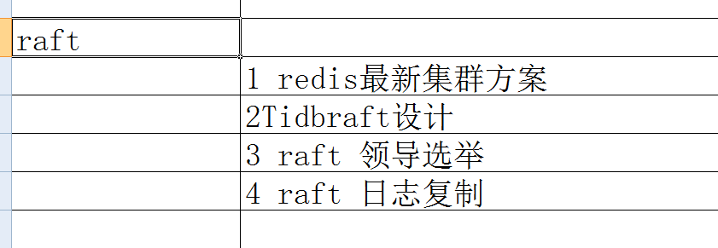
Raft-2
5.3 Log replication time-5
Raft 一共18个视频，全部看完 （2）
https://raft.github.io/
【同步增量日志回访的方式。】
Notes:
https://www.youtube.com/watch?v=6Kwx8zfGW0Y

Slide 12
MDB 【5分钟】
Slave：回滚失败怎么办？(如果是业务问题肯定无法解决，过网络和主机问题可以)
commIndex如何界定
Leader 全部get commited ，然后马上失败怎办？（一般， 特殊情 客户端再次查询）
这个地方一致是模糊地方，被问N次，从来没有正确回复过
(客户端肯定失败，内部保持统一，需要客户端再次查询)
服务状态变化：
业务的数据变化
内存管理

Slide 13
redis
http://localhost:1313/post/DataBase/server_redis/

Slide 14
1 设计一个写多读取共享内存服务 1【常见问题】
进程间通信(inter-process communication)的有几种方式？
2. 共享内存如何加载的
3. 如何同步的(进程间，线程间)
4 在写代码中能够 遇到过死锁吗，死锁产生条件是什么。
Notes:
https://thrift.apache.org/
https://cloud.tencent.com/developer/article/1051853
https://www.nowcoder.com/discuss/369353?type=all&order=time&pos=&page=1
https://www.nowcoder.com/questionTerminal/efe4df8ee83847f3bed36688ad71580a
多写：写不同的地方
UNIX网络编程 卷2：进程间通
UNIX网络编程第二卷：进程间通信，作者：W.Richard Stevens，译者：杨继张，清华大学出版社
。一本比较全面阐述Unix环境下进程间通信的书
（没有信号和套接口，套接口在第一卷中）。

Slide 15
1 设计一个写多读取共享内存服务 (2)【5分钟】
进程间通信(inter-process communication)的有几种方式？
传递数据，共享数据，同步互斥，RPC http thrift 跨语言
在亚信 不同业务,框架 之间通信 采用IDL语言 IDL通过一种中立的方式来描述接口，
2. 共享内存如何加载的
共享内存一步 需要几个步骤？ 2个
posix Shm_open mmap 大小 ftruncate
Systemv 共享内存 shm_get shm_at 固定
3. 如何同步的(进程间，线程间) 3个信号量
：
信号量放到 共享内存 mmap 映射到进程空间 这个是进程内部的状态。
1 v 1
1 v N
多生产 但消费
N V N 4个信号李
4 在写代码中能够 遇到过死锁吗，死锁产生条件是什么。
Notes:
https://www.zfl9.com/c-ipc-shm.html
POSIX
‘https://www.ibm.com/developerworks/cn/java/j-lo-apachethrift/index.html
https://timyang.net/tag/thrift/
https://yifei.me/note/549/
https://cloud.tencent.com/developer/article/1133071
https://www.nowcoder.com/discuss/369353?type=all&order=time&pos=&page=1
https://www.nowcoder.com/questionTerminal/efe4df8ee83847f3bed36688ad71580a
多写：写不同的地方
UNIX网络编程 卷2：进程间通
UNIX网络编程第二卷：进程间通信，作者：W.Richard Stevens，译者：杨继张，清华大学出版社
。一本比较全面阐述Unix环境下进程间通信的书
（没有信号和套接口，套接口在第一卷中）。

Slide 16
设计一个长连接的服务
心跳检测（如何实现具体实现过程）
https://www.infoq.cn/article/5NhHho2gUgvKu*iHW24E
https://cloud.tencent.com/developer/article/1444308
https://www.infoq.cn/article/UiKyF*4zxplSrpWZ5km1
Notes:
https://www.infoq.cn/article/UiKyF*4zxplSrpWZ5km1

Slide 17
设计一个长连接的服务【5分钟】
假设你业务已经完成，并且没有问题，不需要在这方面优化
单机并发 st/epoll 并发限制
#define ST_EPOLL_EVTLIST_SIZE 4096
Notes:
措施一：功能分离
措施二：就绪列表
措施三：用户epoll处理期间，内核继续响应软终端。
epoll 在 select 和 poll（poll 和 select 基本一样，有少量改进）的基础引入了 eventpoll 作为中间层，使用了先进的数据结构，是一种高效的多路复用技术。
https://www.6aiq.com/article/1564634702930
https://idndx.com/2015/07/08/the-implementation-of-epoll-4/
https://zhuanlan.zhihu.com/p/93609693
一个连接的内存消耗是4+4+4+4=16K 4G/16K=26.2万并发
https://www.zhihu.com/question/30772664
https://zhuanlan.zhihu.com
/p/93609693
https://idndx.com/2014/09/01/the-implementation-of-epoll-1/

Slide 18
设计一个长连接的服务
并发：慢
扩展：不修改代码情况下。
稳定：服务不可用
陈浩的专栏。
Notes:
https://zhuanlan.zhihu.com/p/21378825
https://zhuanlan.zhihu.com/p/21378825
如何实现单服务器300万个长连接的？
https://www.zhihu.com/question/20831000
Golang实现单机百万长连接服务 - 美图的三年优化经验
https://zhuanlan.zhihu.com/p/80273373
https://zhuanlan.zhihu.com/p/80273373
https://www.infoq.cn/article/UiKyF*4zxplSrpWZ5km1
https://www.infoq.cn/article/5NhHho2gUgvKu*iHW24E
https://www.cnkirito.moe/tcp-talk/
https://crossoverjie.top/2018/09/25/netty/million-sms-push/

Slide 19
用协程解决业务什么问题？多核如何利用 【5分钟内回答】
陈咬金三板斧
陈咬金第一斧 这个技术解决了业务上什么问题
陈咬金第二斧 这样方式有什么缺点
从开始不知道，到去看 经过被面试问道好几次：2年
但是看了官方3遍，对vp这个问题看懂。然后问道好几次。Vp 4个月，
后面需要多次时间看懂呢
陈咬金第三斧 如何避免这个缺点
Notes:
陈咬金三板斧
陈咬金第一斧 用这个技术解决了什么问题
陈咬金第二斧 这样方式有什么缺点
陈咬金第三斧 如何避免这个缺点
http://xiaorui.cc/archives/5866

Slide 20
用协程解决业务什么问题？多核如何利用 【常见问题】
1w个线程处理业务→一个线程epoll处理（非阻塞读写分开) ---→ 1w个st，同时只运行并没有本周区别呀 -vp
Notes:
1 不同协程如何通信的。共享全局static数据,传递this地址
2.协程为什么使用lock
https://github.com/zfengzhen/Blog/blob/master/article/%E4%B8%BA%E4%BA%92%E8%81%94%E7%BD%91%E5%BA%94%E7%94%A8%E7%A8%8B%E5%BA%8F%E8%80%8C%E7%94%9F%E7%9A%84State%20Threads[%E5%B8%B8%E8%A7%81%E5%90%8E%E5%8F%B0%E6%9E%B6%E6%9E%84%E6%B5%85%E6%9E%90].md
http://xiaorui.cc/archives/5866下游的某个api同一时间最多可以抗住200个长轮询请求
https://www.zhihu.com/question/332042250
http://wsfdl.com/python/2014/10/08/%E4%B8%BA%E4%BB%80%E4%B9%88%E5%8D%8F%E7%A8%8B%E7%9A%84%E5%85%A8%E5%B1%80%E5%8F%98%E9%87%8F%E6%97%A0%E9%9C%80%E5%8A%A0%E9%94%81.html

Slide 21
高可用
Notes:
https://blog.csdn.net/z4909801/article/details/81165460?depth_1-utm_source=distribute.pc_relevant.none-task&utm_source=distribute.pc_relevant.none-task

Slide 22
core db 问题解决

